Slide 1



LACTANCIA Y MEDICAMENTOS
Vol 32, nº 5 - 2024

Slide 2
Sumario
INTRODUCCIÓN
ASPECTOS QUE INFLUYEN EN LA TOXICIDAD DE MEDICAMENTOS EN LA LACTANCIA
RECOMENDACIONES PARA LA TOMA DE MEDICAMENTOS DURANTE LA LACTANCIA
BASES DE DATOS DE CONSULTA SOBRE MEDICAMENTOS EN LACTANCIA
USO DE MEDICAMENTOS EN LA LACTANCIA

Slide 3
INTRODUCCIÓN
La lactancia materna, de forma exclusiva, se considera la mejor alimentación para los recién nacidos durante los primeros 6 meses de vida
Los beneficios de la lactancia afectan a la salud, el estado nutricional e inmunológico, el desarrollo psicológico, social, económico y ambiental del lactante y su entorno
Muchos medicamentos son compatibles con la lactancia y no presentan efectos adversos para el lactante
Aunque la mayoría se pueden tomar de manera segura durante la lactancia, casi todos los medicamentos se excretan, en mayor o menor medida, en leche materna
Falta información de ensayos clínicos de medicamentos en mujeres lactantes

Slide 4
ASPECTOS QUE INFLUYEN EN LA TOXICIDAD DE MEDICAMENTOS EN LA LACTANCIA
1º.- Paso de sangre a leche materna; medicamentos tópicos o inhalados no pasan
  2º.- Transferencia del fármaco desde el plasma materno a la leche:
    Concentración plasmática en leche materna; alto volumen de distribución supone menor concentración
    Grado de unión a proteínas plasmáticas; a mayor fijación, menor paso a leche
    Peso molecular de la sustancia; a mayor volumen, menor paso a leche
    Liposolubilidad; a mayor liposolubilidad, mayor paso a leche
    pH y grado de ionización; medicamentos ácidos e ionizados, menor paso a leche
    Farmacogenómica materna
3º.- Paso del fármaco a la sangre del lactante.
  Depende de la dosis total administrada y la dosis relativa que llega al lactante.

Slide 5
RECOMENDACIONES PARA LA TOMA DE MEDICAMENTOS DURANTE LA LACTANCIA (1)
  MADRE
  Valorar la necesidad de tratamiento farmacológico en procesos autolimitados
  Investigar si existe alternativa no farmacológica
  SELECCIÓN DEL MEDICAMENTO
  Utilizar medicamentos que no se excreten en leche materna o inocuos durante la lactancia
  Medicamentos indicados para bebés y lactantes también lo estarán para la madre lactante
  Utilizar fármacos con mayor experiencia de uso
  Utilizar la mínima dosis eficaz y durante el menor tiempo posible
  Utilizar la vía tópica como alternativa a la oral o parenteral, si es factible
  Utilizar fármacos de vida media corta, evitando los fármacos de liberación retardada
  Evitar asociaciones innecesarias
  Evitar la fitoterapia si no se dispone de garantías de seguridad
  Evitar fármacos que pueden producir efectos adversos en el lactante o que están contraindicados
  Algunos medicamentos pueden disminuir la producción de leche por inhibir la prolactina: ergotamínicos, estrógenos, anticolinérgicos gonadotrofinas, antiparkinsonianos precursores de dopamina

Slide 6
RECOMENDACIONES PARA LA TOMA DE MEDICAMENTOS DURANTE LA LACTANCIA (2)
  BEBÉ
  Edad del bebé:
    - La mayoría de los efectos adversos rara vez ocurren en los mayores de seis meses
    - En prematuros o lactantes menores de un mes de edad, hay que ser más prudente por su inmadurez hepática y renal
  Los niños alimentados exclusivamente con leche materna reciben más cantidad de fármaco que los que reciben alimentación artificial
  La situación clínica individual del niño puede contraindicar el uso de ciertos medicamentos
  ESTRATEGIA DE LACTANCIA
  Administrar el medicamento después de cada toma de leche y/o justo antes del periodo más largo de sueño del niño
  Se puede extraer la leche antes de comenzar a administrar el medicamento y su refrigeración o congelación para su posterior uso
  Interrumpir la lactancia si el medicamento es tóxico, pero necesario para la salud de la madre

Slide 7
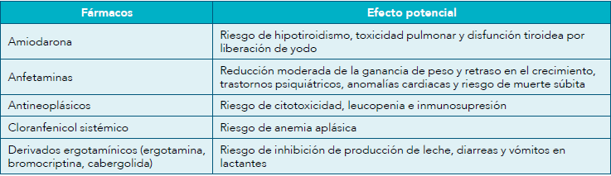
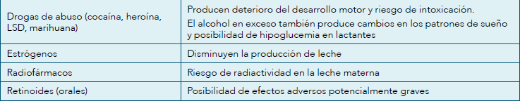
EJEMPLOS DE ALGUNOS MEDICAMENTOS CONTRAINDICADOS DURANTE LA LACTANCIA

Slide 8
BASES DE DATOS DE CONSULTA SOBRE MEDICAMENTOS EN LACTANCIA
e-lactancia
Drugs and Lactation Database (LactMed®)
Specialist Pharmacy Service
Drugs in Breast Milk
Drugs in pregnancy and breastfeeding (Perinatology®)
Drugs.com
Medications during pregnancy and breastfeeding (Mothertobaby®)
Centro de Información de Medicamentos (CIMA)
App sobre lactancia materna de la Asociación Española de Pediatría

Slide 9
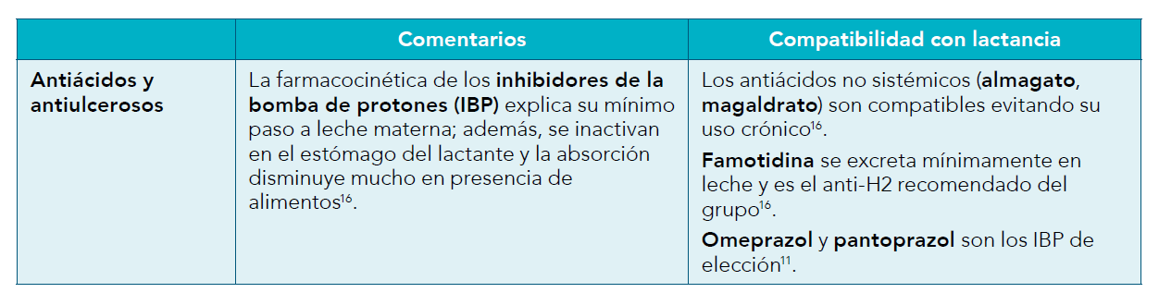
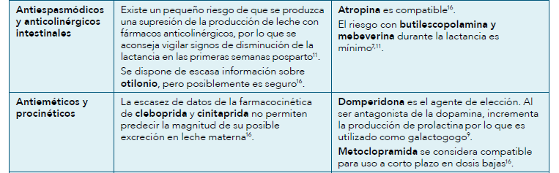
GRUPO A – APARATO DIGESTIVO Y METABOLISMO (1)

Slide 10
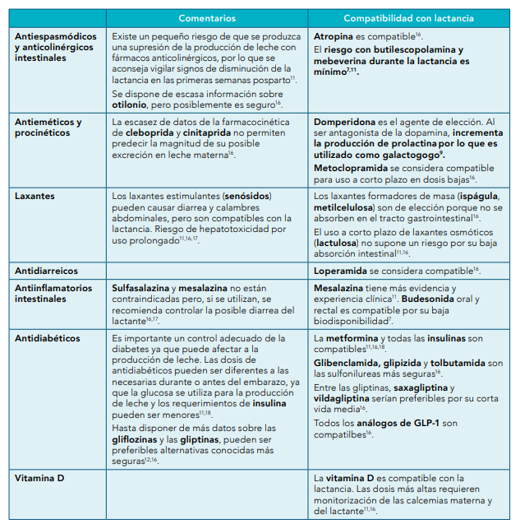
GRUPO A – APARATO DIGESTIVO Y METABOLISMO (2)

Slide 11
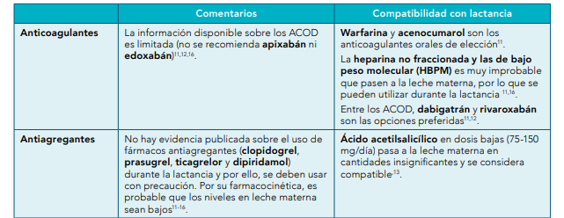
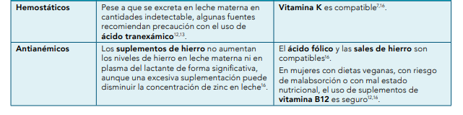
GRUPO B – SANGRE Y ÓRGANOS HEMATOPOYÉTICOS

Slide 12
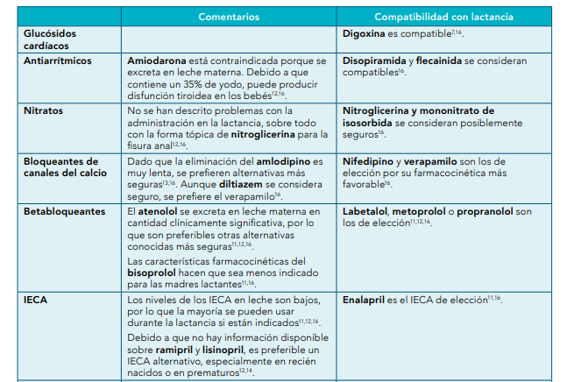
GRUPO C – APARATO CARDIOVASCULAR (1)

Slide 13
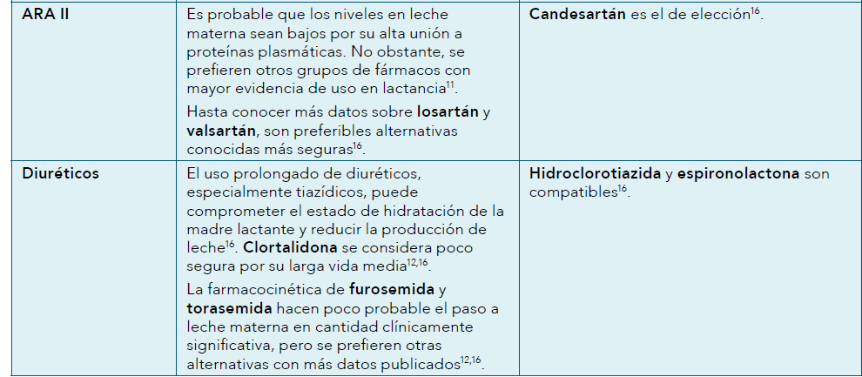
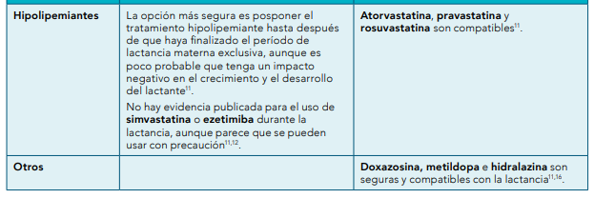
GRUPO C – APARATO CARDIOVASCULAR (2)

Slide 14
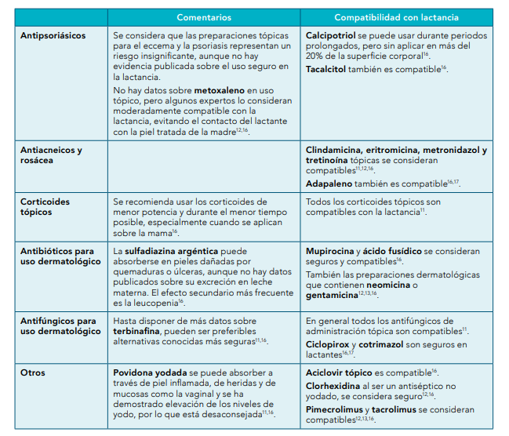
GRUPO D – DERMATOLÓGICOS
El paso a leche materna de los preparados dermatológicos tópicos es muy improbable debido a que se administran en pequeñas dosis y con nula absorción sistémica a través de la piel o mucosas.

Slide 15
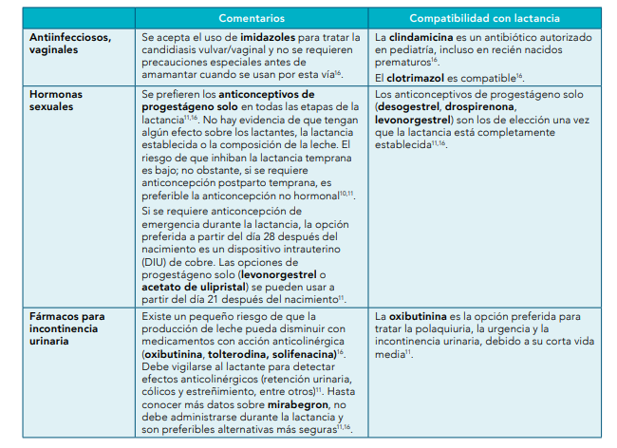
GRUPO G – PREPARADOS GENITOURINARIOS Y HORMONAS SEXUALES

Slide 16
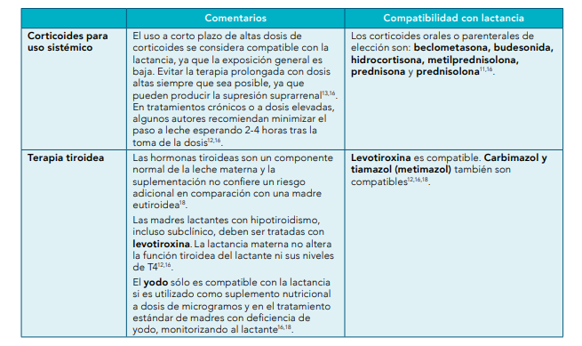
GRUPO H – PREPARADOS HORMONALES SISTÉMICOS

Slide 17
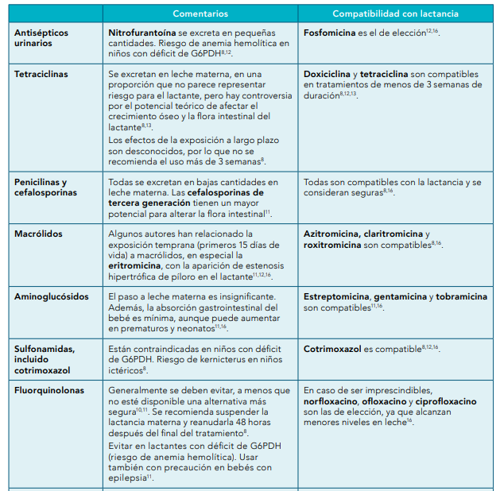
GRUPO J – ANTIINFECCIOSOS VÍA SISTÉMICA (1)

Slide 18
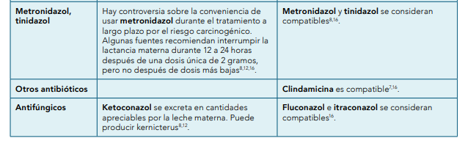
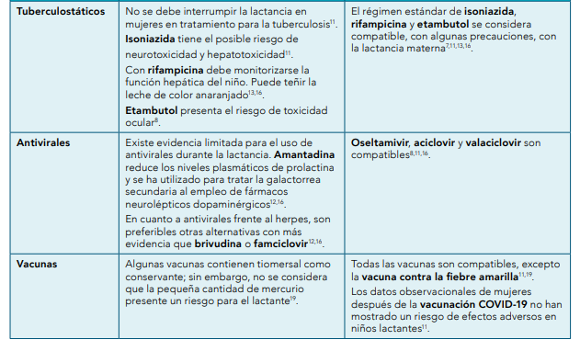
GRUPO J – ANTIINFECCIOSOS VÍA SISTÉMICA (2)

Slide 19
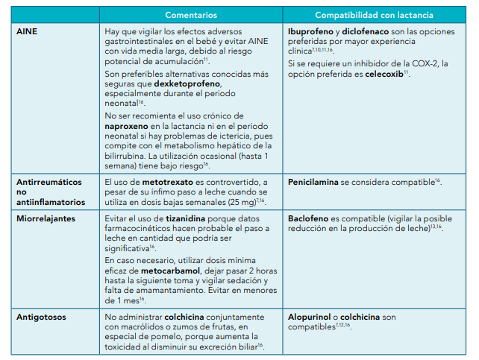
GRUPO M – APARATO LOCOMOTOR

Slide 20
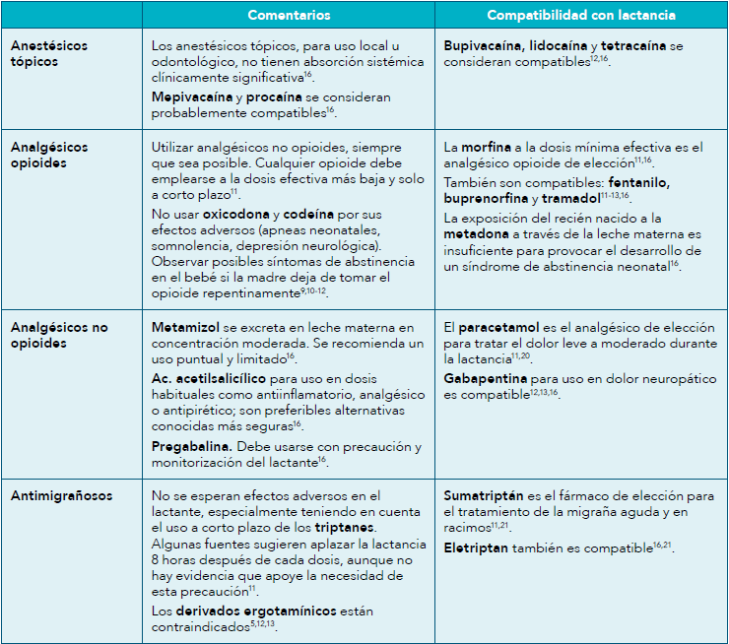
GRUPO N – SISTEMA NERVIOSO (1)

Slide 21
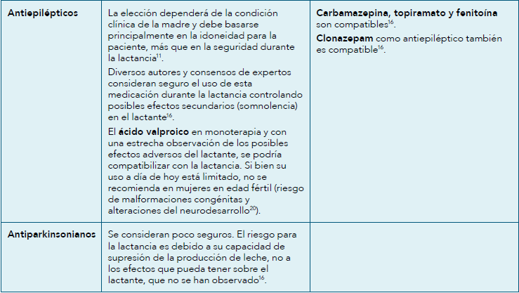
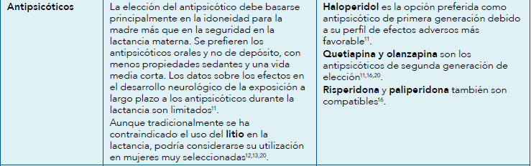
GRUPO N – SISTEMA NERVIOSO (2)

Slide 22
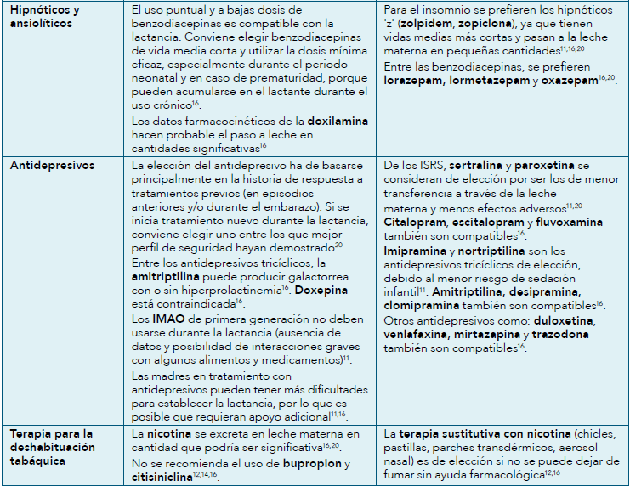
GRUPO N – SISTEMA NERVIOSO (3)

Slide 23
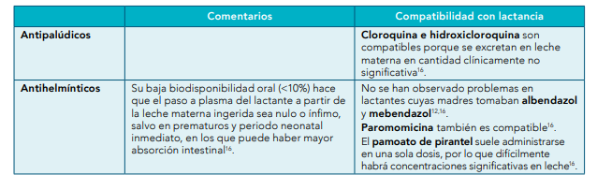
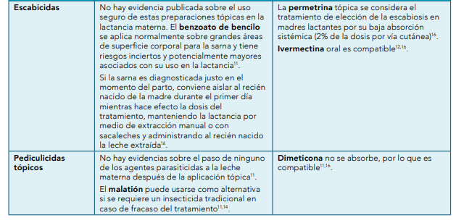
GRUPO P – ANTIPARASITARIOS

Slide 24
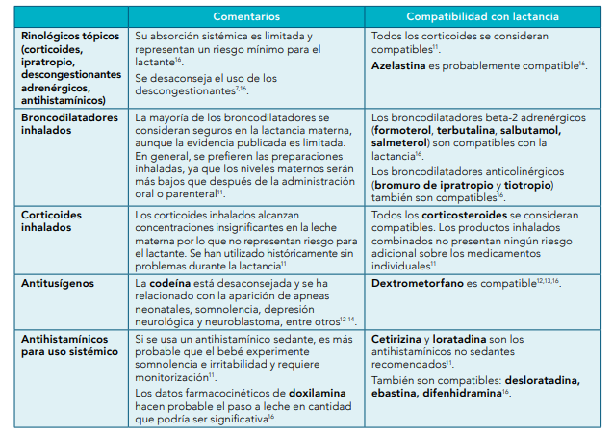
GRUPO R – APARATO RESPIRATORIO

Slide 25
GRUPO S – OFTALMOLÓGICOS Y OTOLÓGICOS
Las bajas dosis y los datos farmacocinéticos de los preparados de administración oftálmica y otológica hacen poco probable el paso a leche materna.
Por tanto, se consideran compatibles con la lactancia.

Slide 26
Para más información y bibliografía…
Vol. 32, nº5 – 2024

